Slide 1
20217154_지준오
14주차 퀴즈

Slide 2
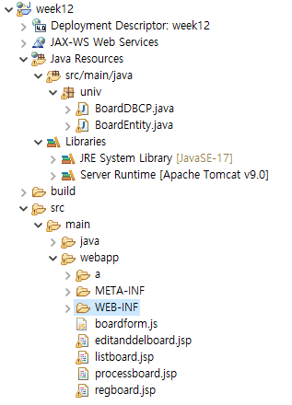
1. 파일 구성도

Slide 3
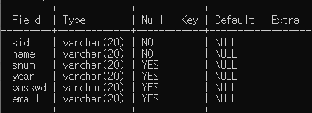
2. 데이터베이스

Slide 4
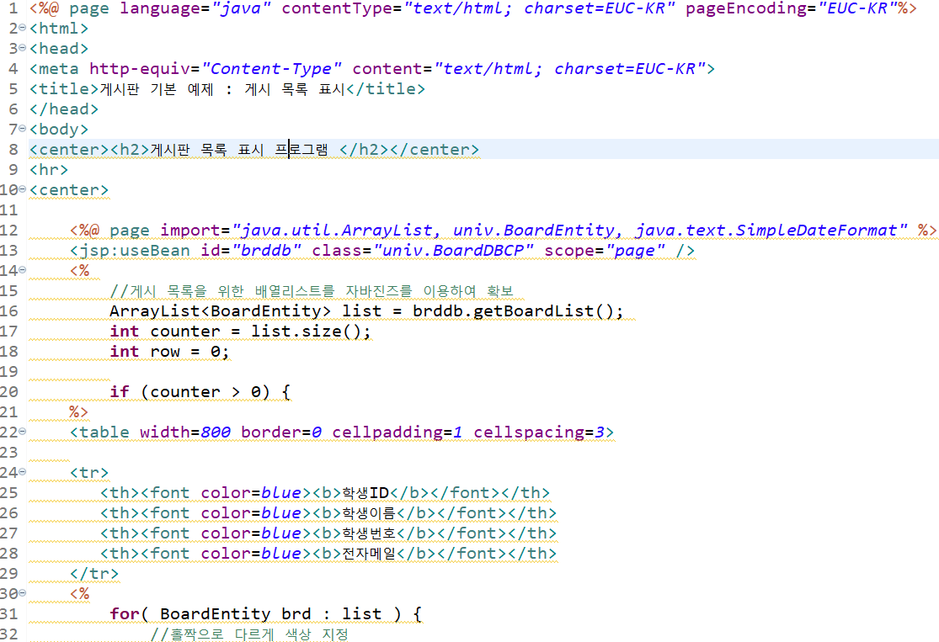
3. 소스코드_listboard.jsp_1

Slide 5
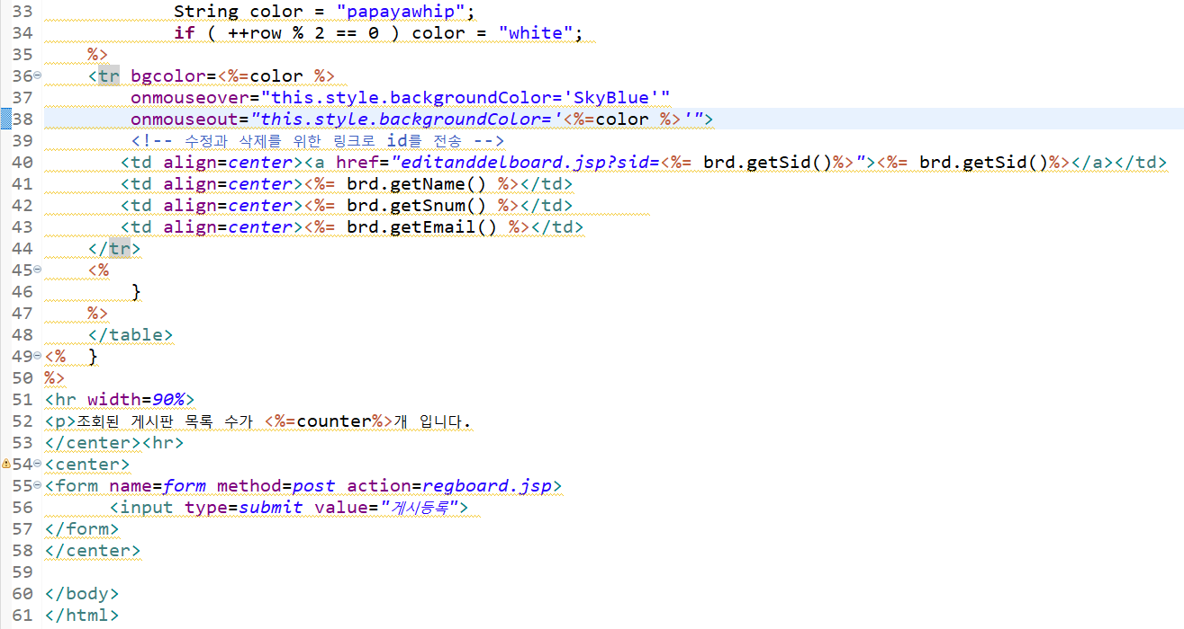
3. 소스코드_listboard.jsp_2

Slide 6
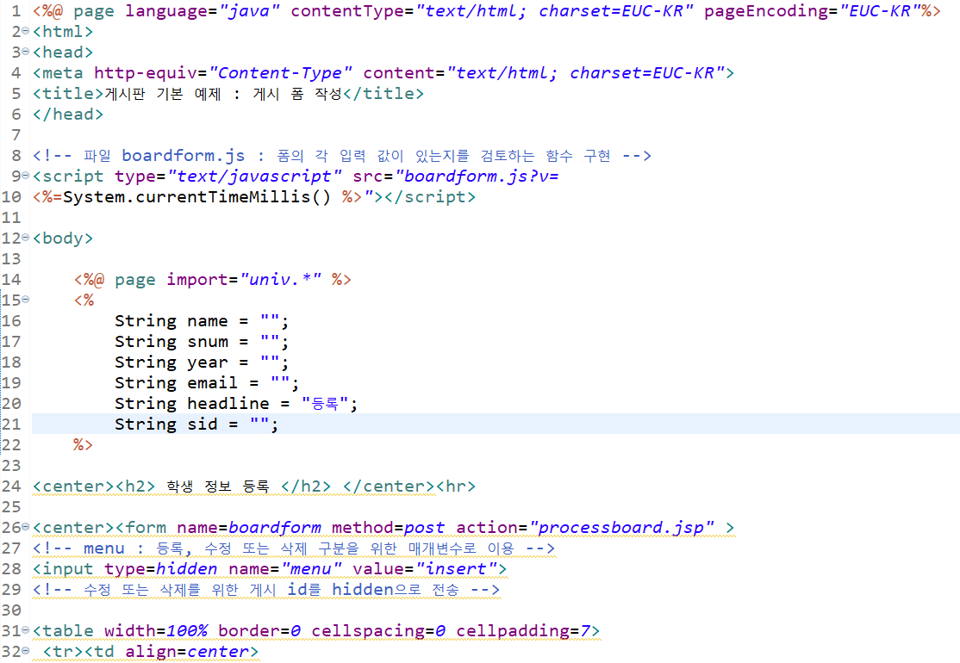
3. 소스코드_regboard.jsp _1

Slide 7
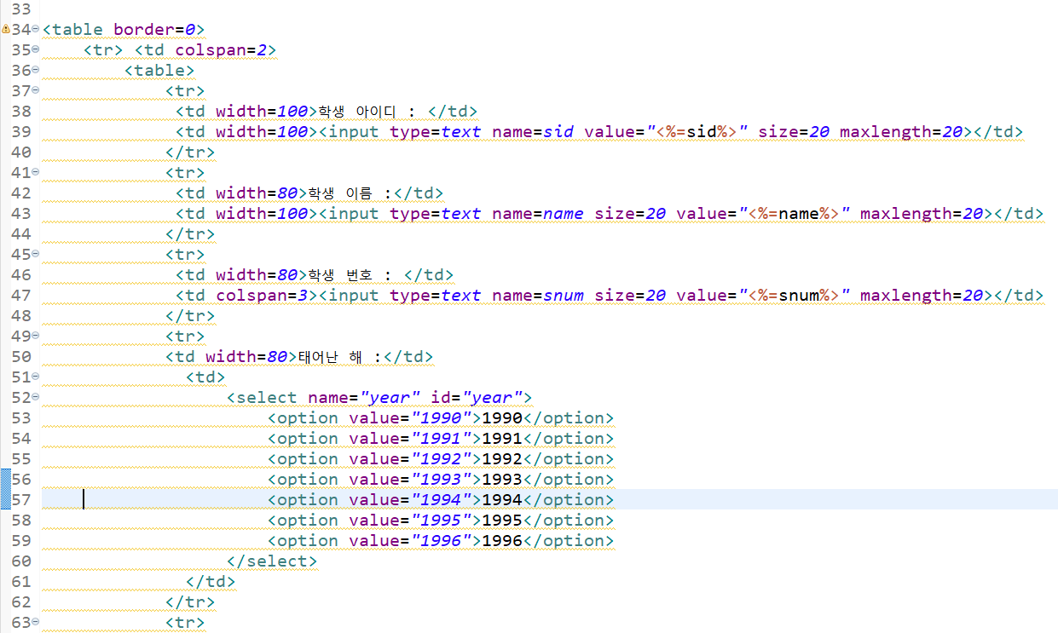
3. 소스코드_regboard.jsp _2

Slide 8
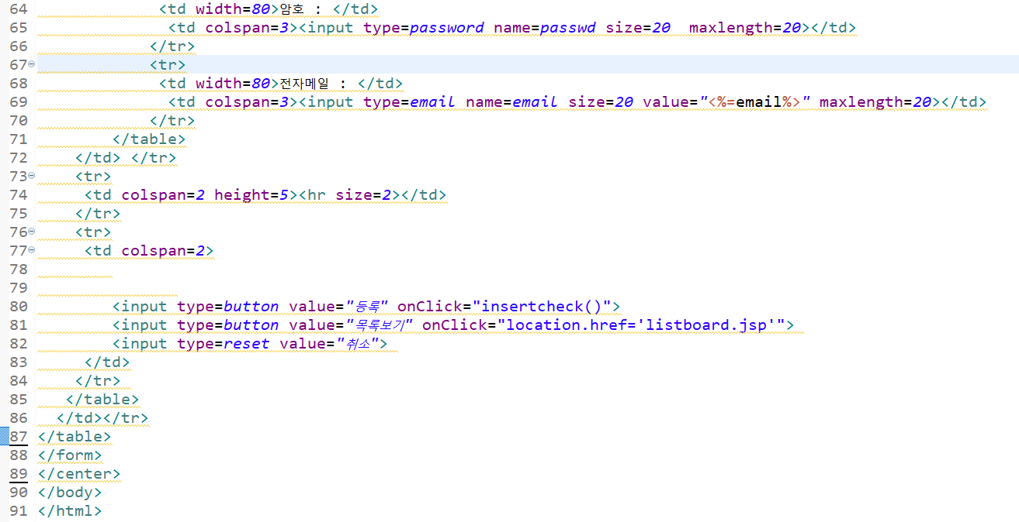
3. 소스코드_regboard.jsp _3

Slide 9
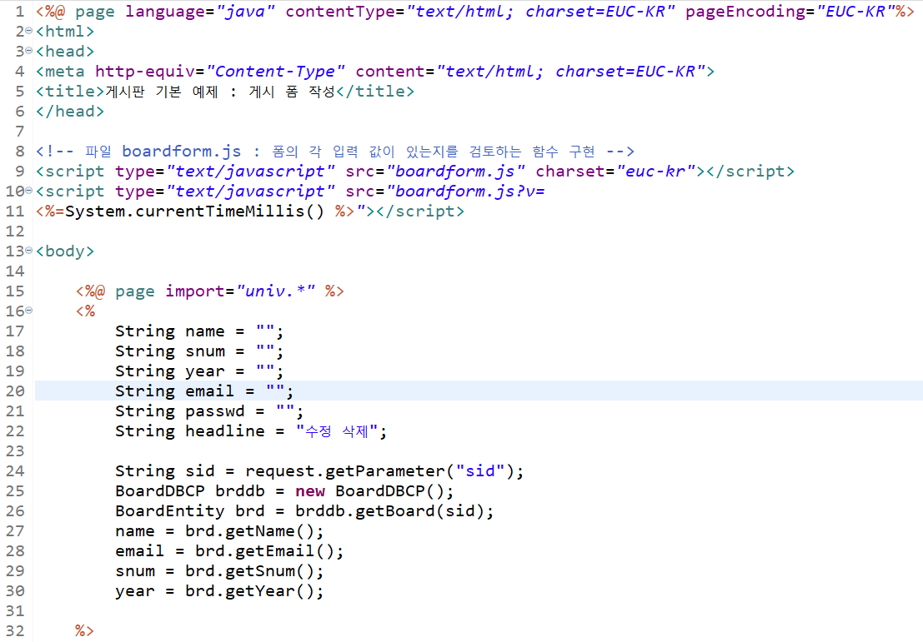
3. 소스코드_editanddelboard.jsp_1

Slide 10
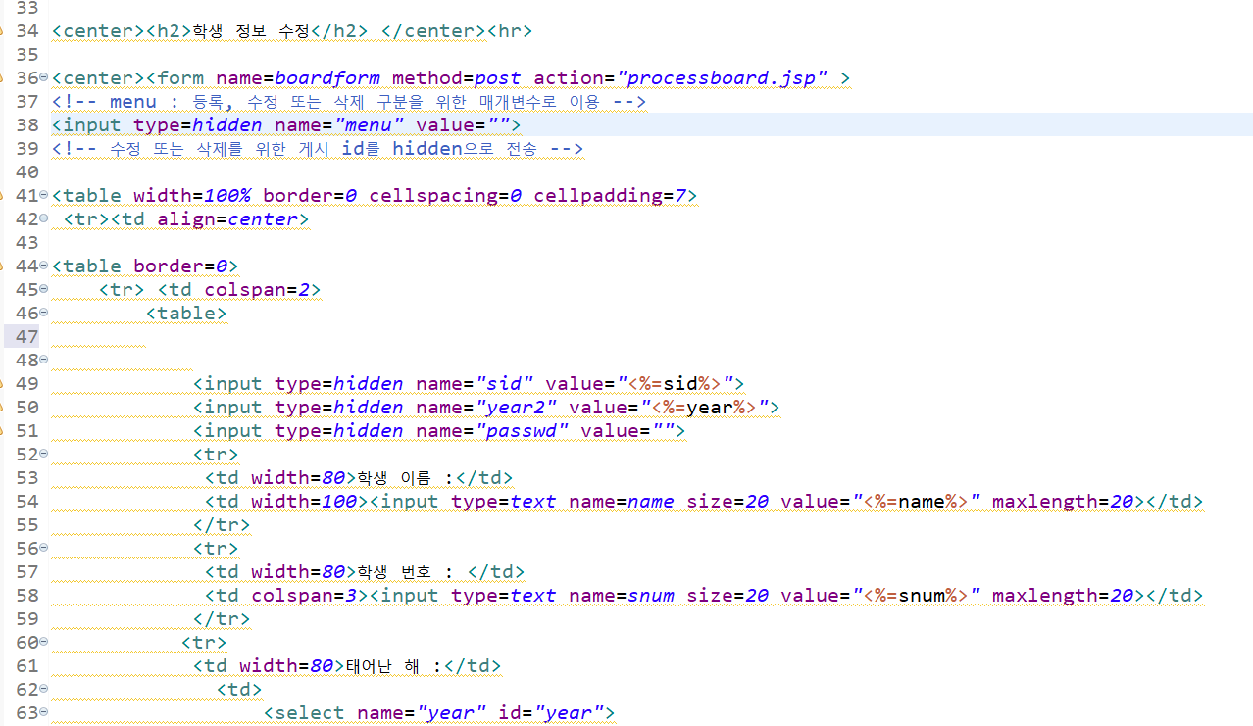
3. 소스코드_editanddelboard.jsp_2

Slide 11
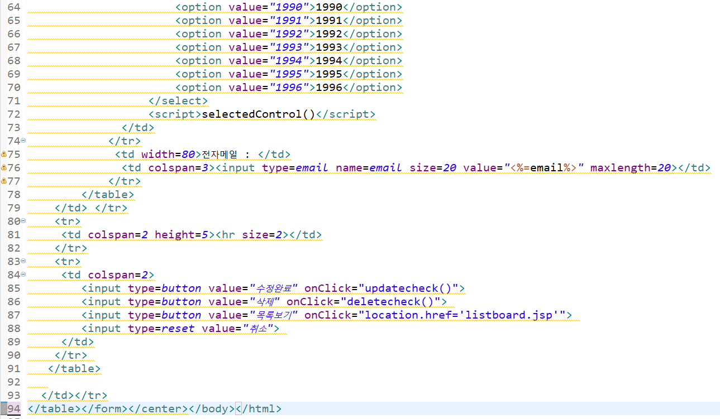
3. 소스코드_editanddelboard.jsp_3

Slide 12
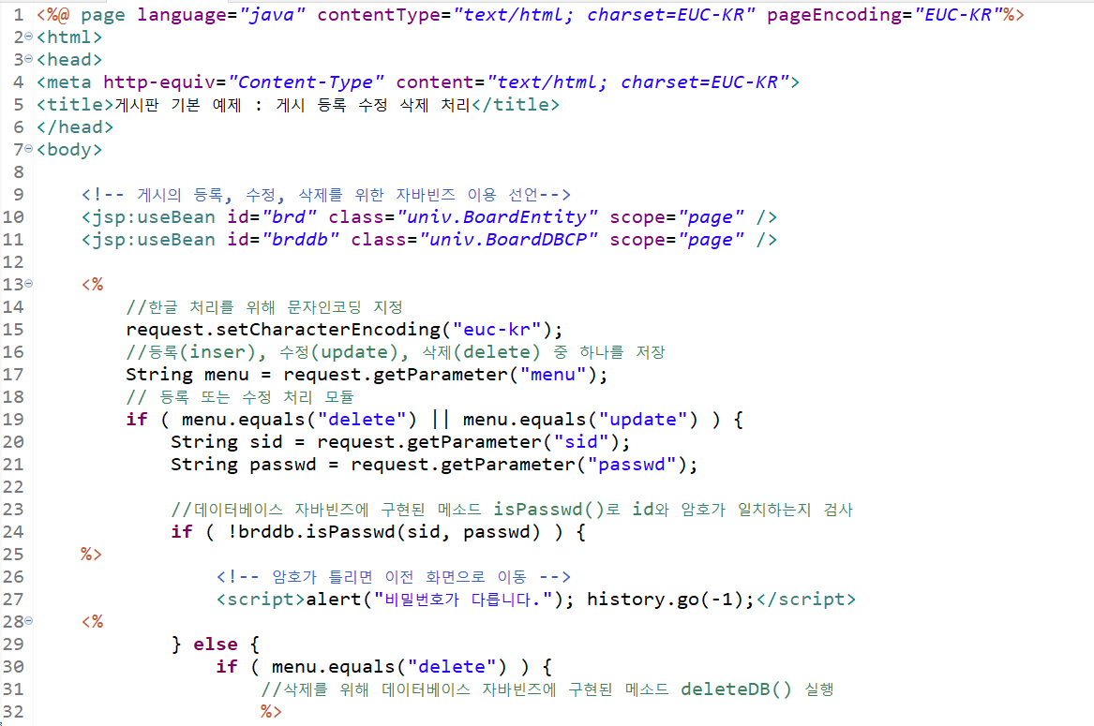
3. 소스코드_processboard.jsp_1

Slide 13
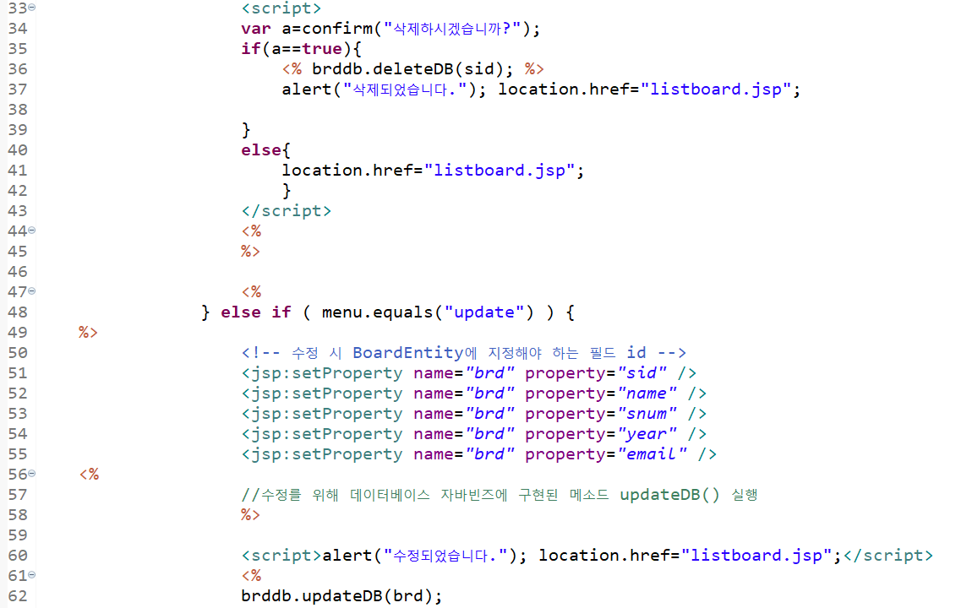
3. 소스코드_processboard.jsp_2

Slide 14
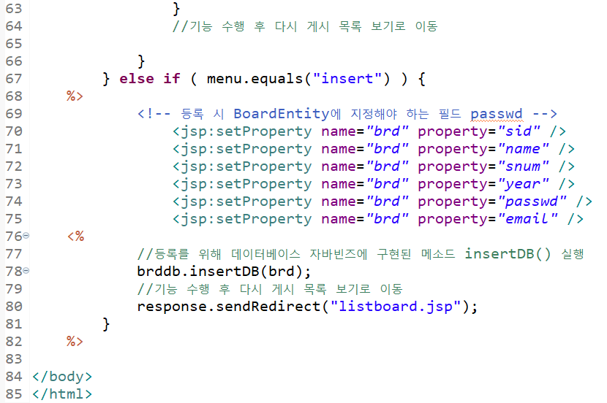
3. 소스코드_processboard.jsp_3

Slide 15
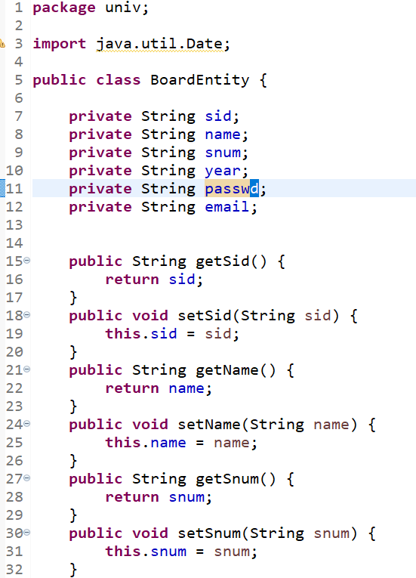
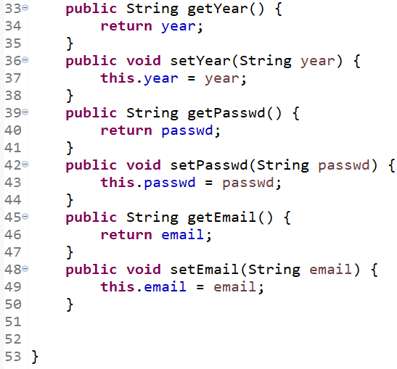
3. 소스코드_BoardEntity.java

Slide 16
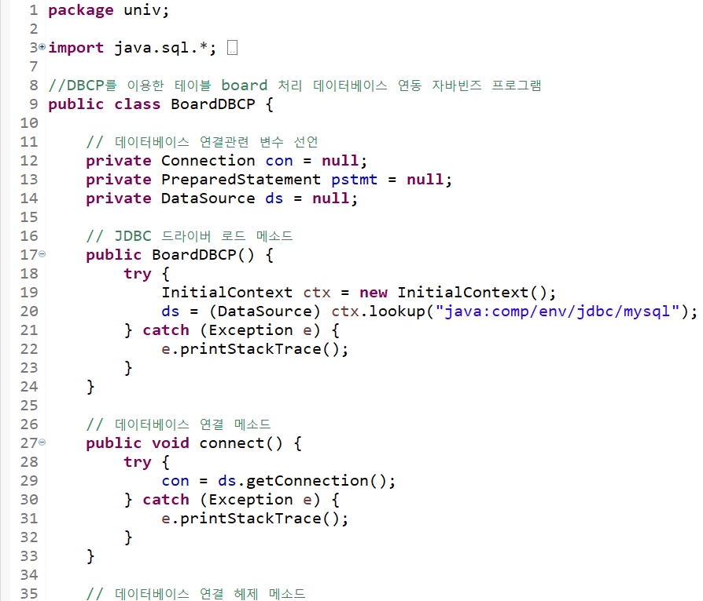
3. 소스코드_BoardDBCP.java_1

Slide 17
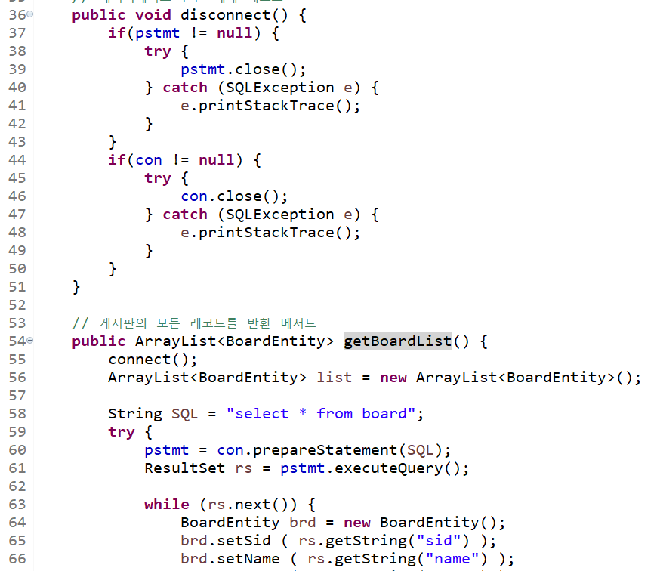
3. 소스코드_BoardDBCP.java_2

Slide 18
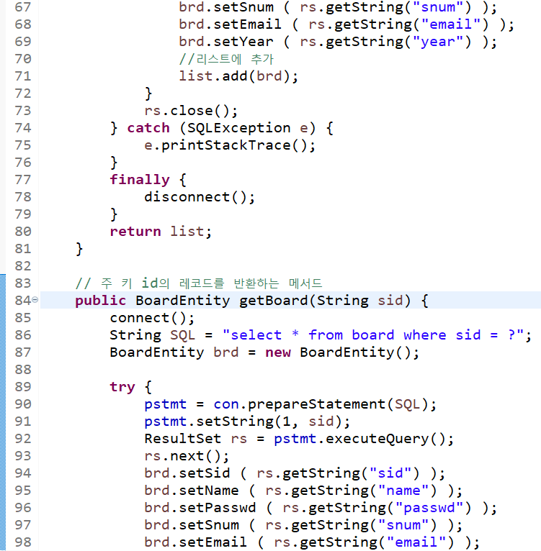
3. 소스코드_BoardDBCP.java_3

Slide 19
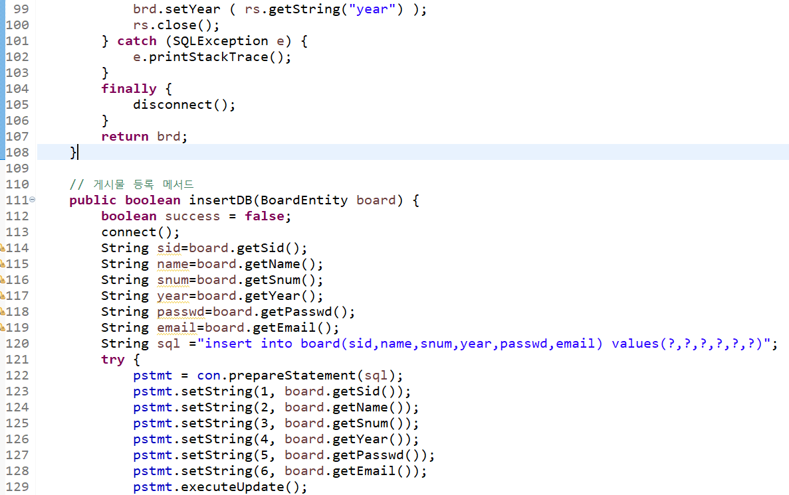
3. 소스코드_BoardDBCP.java_4

Slide 20
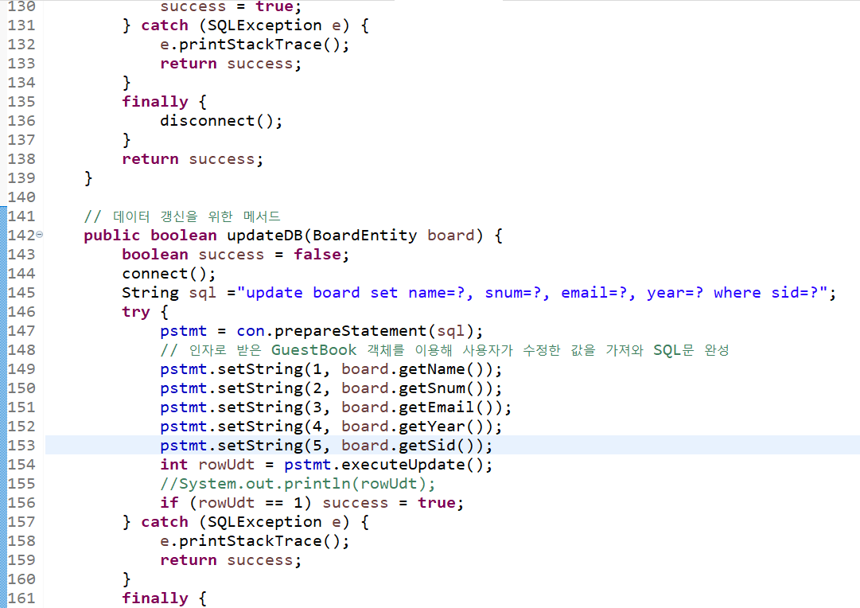
3. 소스코드_BoardDBCP.java_5

Slide 21
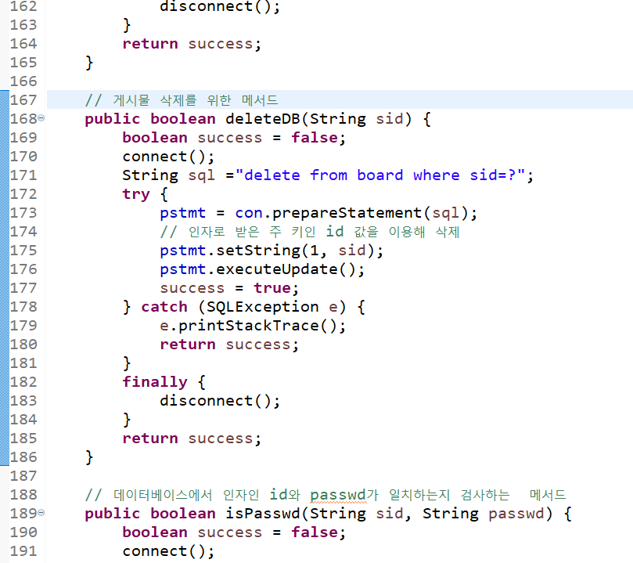
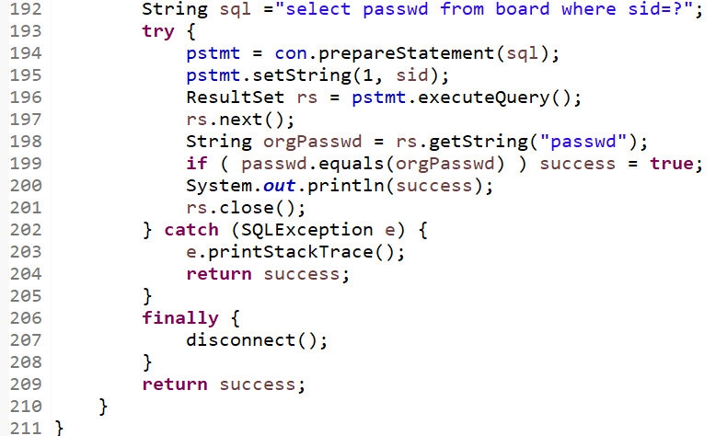
3. 소스코드_BoardDBCP.java_6

Slide 22
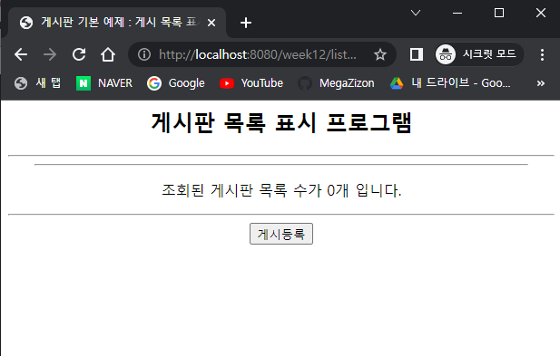
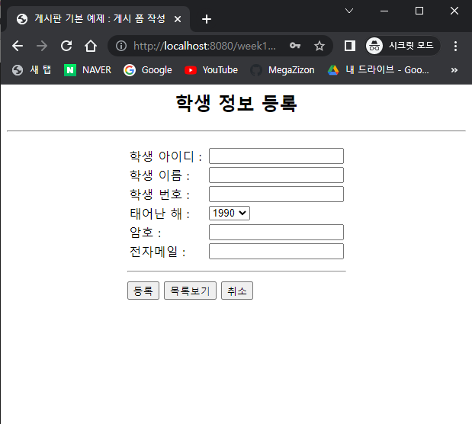
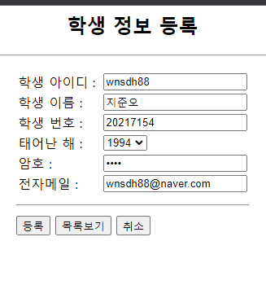
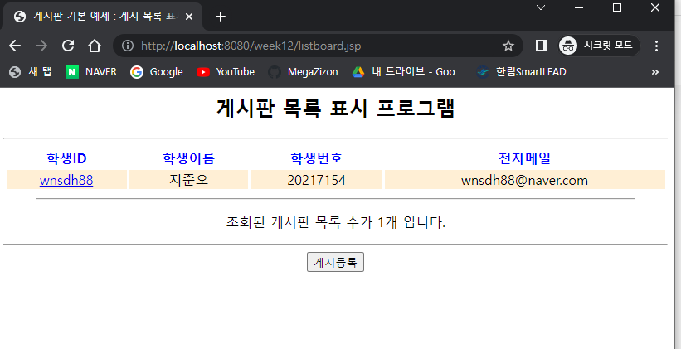





4. 실행 화면_1(등록)

Slide 23
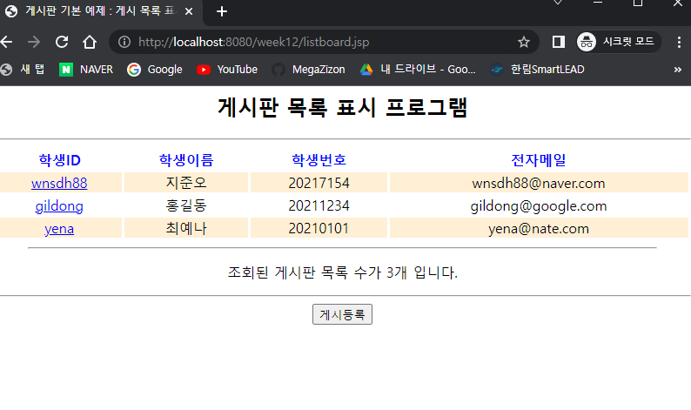
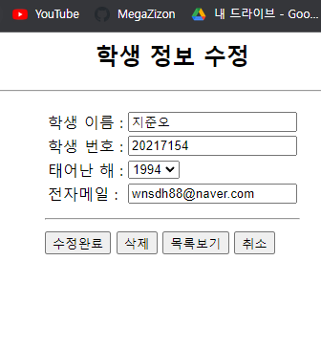
4. 실행 화면_2(클릭)

Slide 24
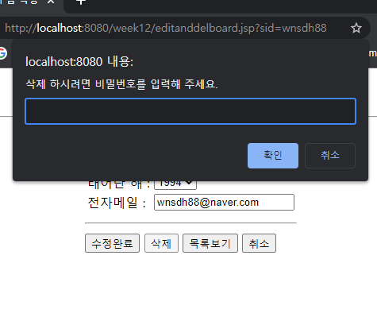
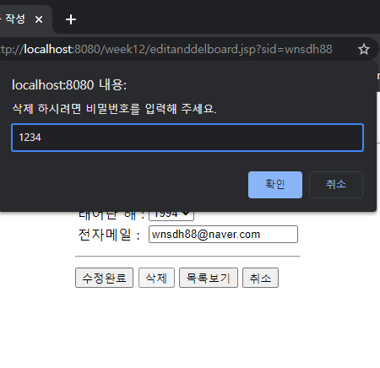
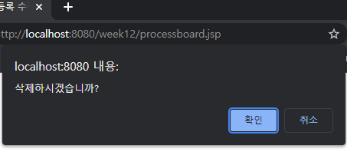
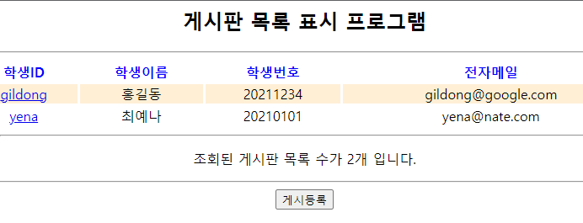
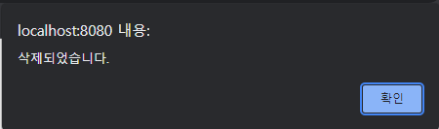





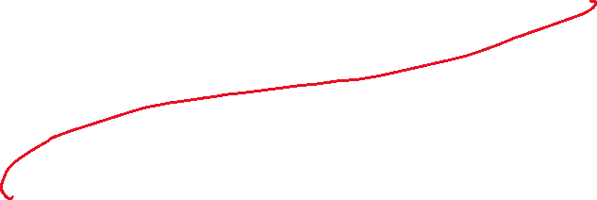
4. 실행 화면_3(삭제)

Slide 25
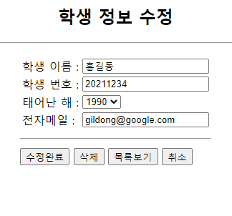
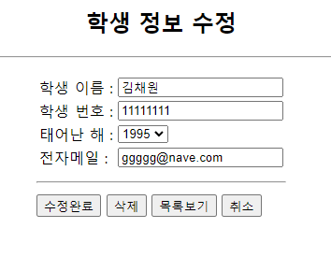
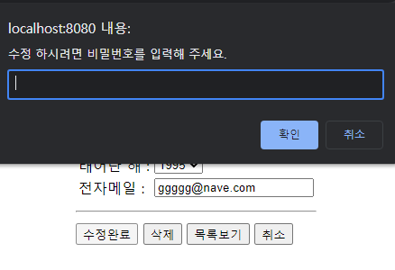
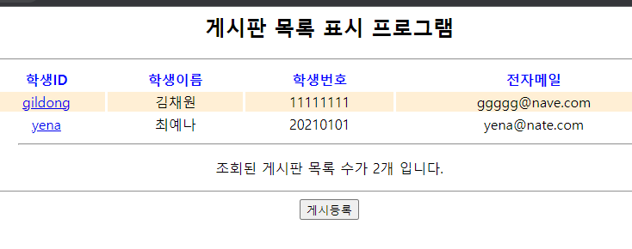
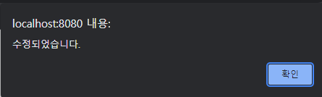



4. 실행 화면_3(수정)

